Slide 1

Челябинская область
ГБПОУ «Каслинский промышленно-гуманитарный техникум»
Презентация проекта по внедрению бережливых технологий в системе образования
Челябинской области
«Оптимизация процесса подготовки и проведения оперативного совещания в ГБПОУ «Каслинский промышленно-гуманитарный техникум»
Директор ГБПОУ «КПГТ» Гвоздева Т.А
Челябинск -2022 г.

Slide 2
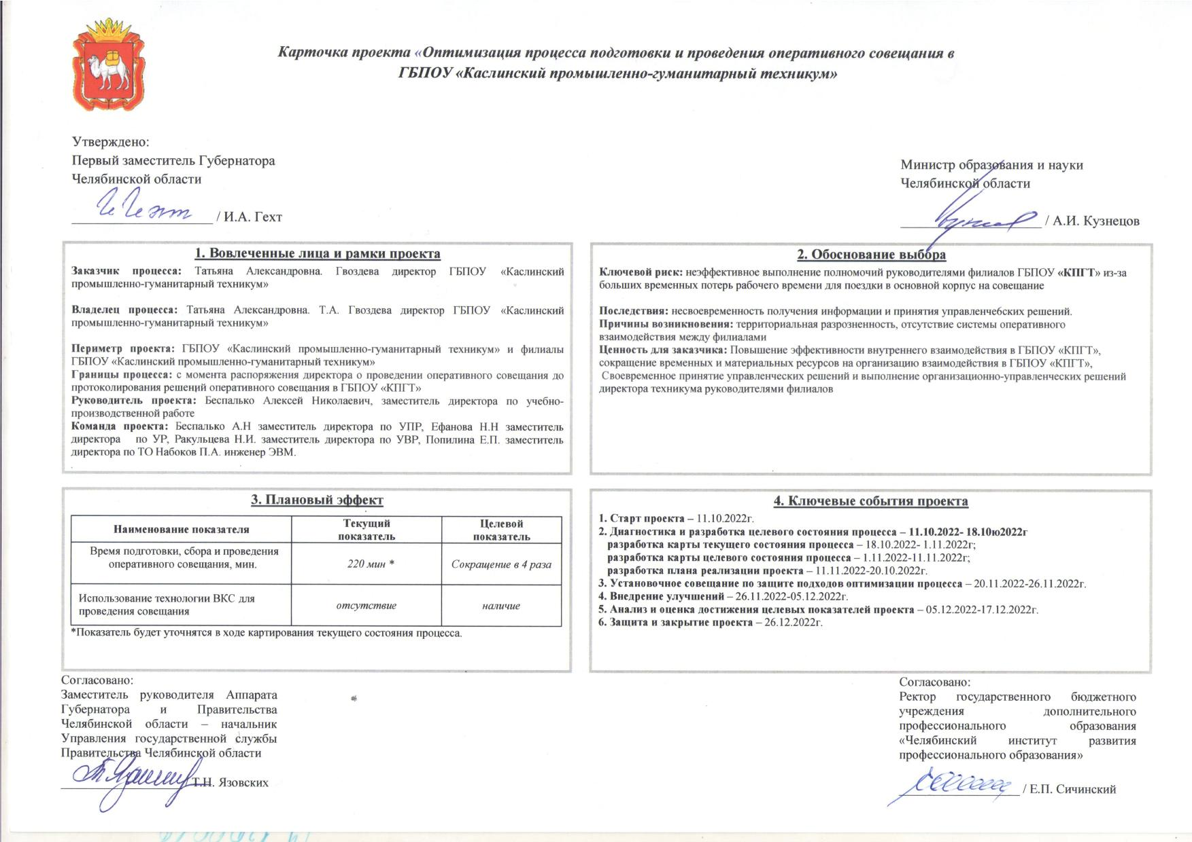
Челябинская область

Slide 3
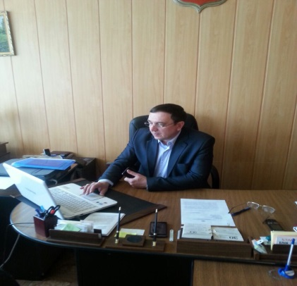
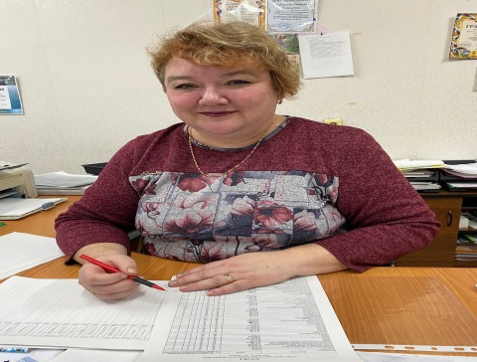
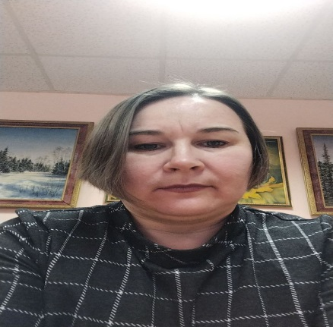
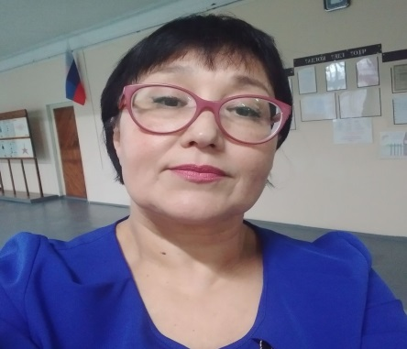
Челябинская область
Руководитель и команда проекта
Руководитель проекта – Беспалько Алексей Николаевич,
заместитель директора по УПР
Команда проекта:
Ефанова Наталья Николаевна, заместитель директора по УР
Ракульцева Нурия Ильфаковна, заместитель директора по УВР
Попилина Елена Петровна, заместитель директора по ТО
Набоков Павел Александрович, инженер ЭВМ

Slide 4
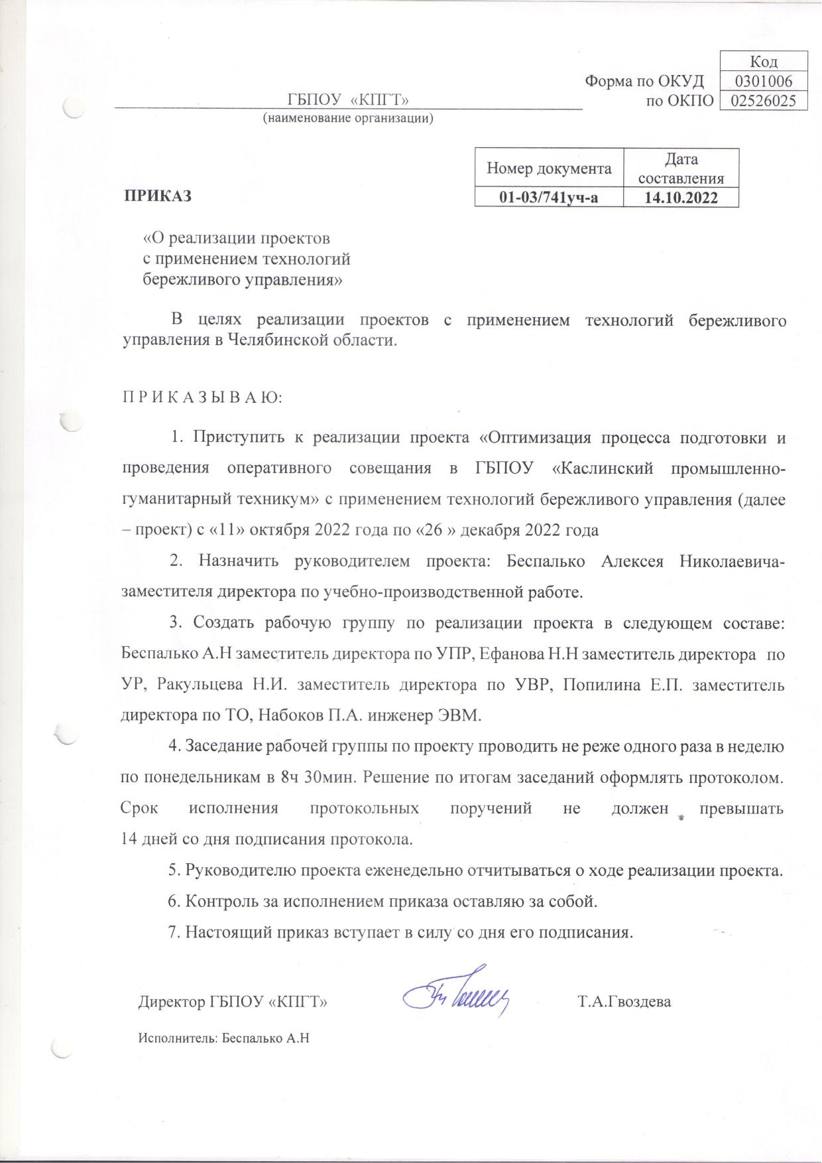
Челябинская область

Slide 5
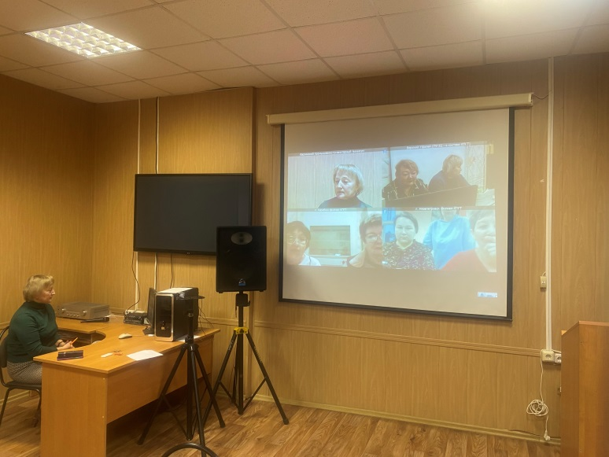

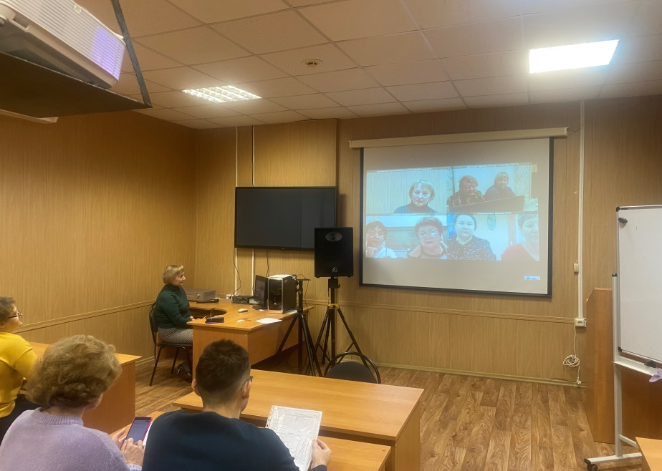
Челябинская область
Проведение оперативного совещания

Slide 6
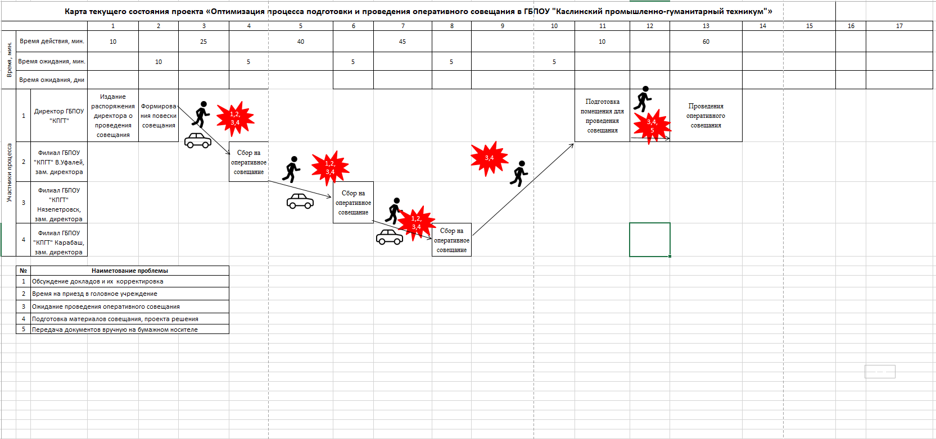

Челябинская область
3,4
Время протекания процесса – 220 мин.

Slide 7
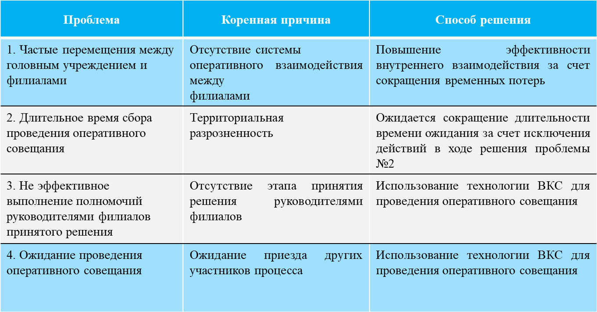
Челябинская область
Анализ проблем

Slide 8
Челябинская область
Пирамида проблем
Федеральный
уровень
Региональный уровень
Уровень ОО
Проблемы, решение которых требуется на федеральном уровне - нет
Проблемы, решение которых требуется на региональном уровне -нет
1. Частые перемещения между головным учреждением и филиалами
2. Длительный сбор на проведения оперативного совещания
3. Не эффективное выполнение полномочий руководителями филиалов принятого решения
4. Ожидание проведения оперативного совещания
4
3
1
2

Slide 9
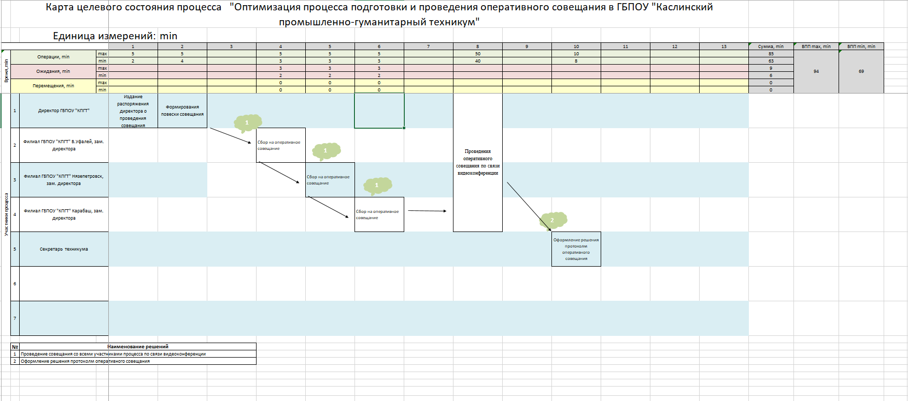
Челябинская область
Время протекания процесса – сокращение в 4 раза.

Slide 10
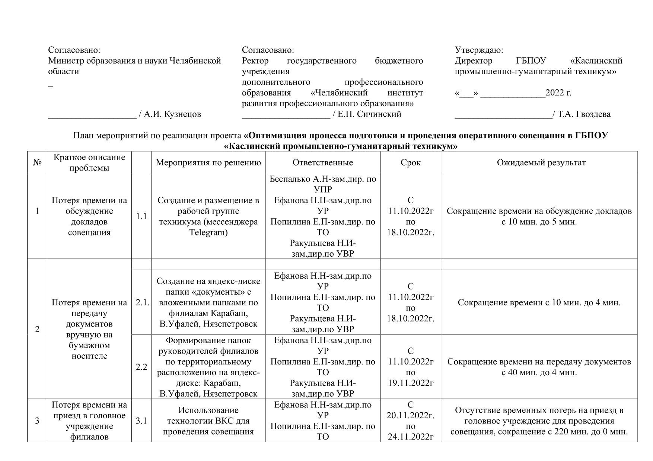
Челябинская область
План реализации проекта

Slide 11
